Slide 1
2GIG – Informatique Exercice A02
Tableau des variables

Slide 2
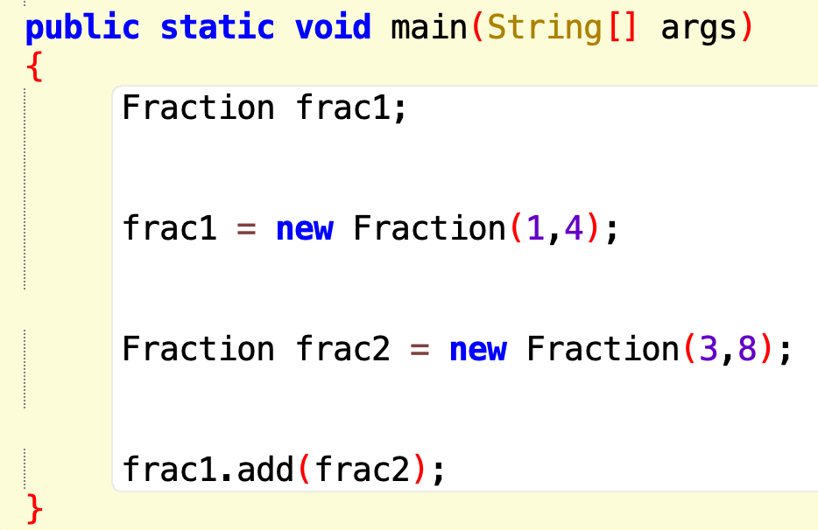
frac1
frac2

Slide 3
frac1
frac2

Slide 4
frac1
frac2
null

Slide 5
frac1
frac2
null

Slide 6
frac1
frac2

Slide 7
frac1
frac2

Slide 8
frac1
frac2

Slide 9
frac1
frac2

Slide 10
frac1
frac2

Slide 11
frac1
frac2
null

